Slide 1
Тема урока
«Гигиена дыхания»
«Ум - властелин чувств, а дыхание властелин ума» (В. П. Петленко)
Учитель биологии ГБОУ лицея № 419 Санкт-Петербурга Сергеева Елена Геннадьевна

Slide 2
Цели
Выяснить, какие факторы негативно влияют на дыхательную систему.
Сформировать представление о заболеваниях верхних дыхательных путей.
Раскрыть меры профилактики заболеваний.
Убедиться в необходимости соблюдения норм гигиены.

Slide 3
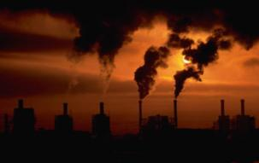
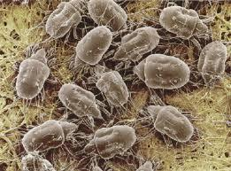
Пребывание в пыльном помещении
Содержащиеся в воздухе пыль, дым могут травмировать стенки легочных пузырьков и воздухоносных путей, затруднять газообмен.
На пылинках оседают микробы и вирусы, которые могут стать причиной инфекционных заболеваний.

Slide 4
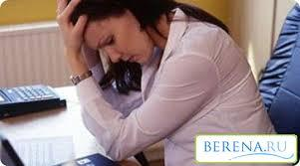
Пребывание в плохо проветриваемом помещении
Снижает работоспособность человека.
Вызывает головную боль.

Slide 6
Гимнастика «свободное дыхание»
Медленно через нос вдыхайте воздух в легкие, широко раскрывая грудную клетку. Медленно через нос выдыхайте воздух, сокращая грудную клетку.
Положите одну руку на грудь сверху, а другую сбоку. Повторите дыхание со счетом: вдох - раз, выдох - два, три, пауза - четыре, пять.
Проследите за выдохом. Вдох - раз, выдох - два, три, четыре. Стремитесь к тому, чтобы грудь опустилась, бока опали, а стенка живота в верхней своей части втянулась. Пауза.
Проследите за вдохом и выдохом с паузой. Вдох - раз, выдох - два, три, четыре, пять. Пауза - шесть, семь, восемь.
5. А теперь сделайте через нос небольшой короткий вдох, а через губы - выдох на звуки «ф», «ш», «п»; пусть он длится а 10 - 20 с или дольше.

Slide 7
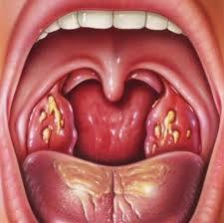
Ангина
Острое инфекционное заболевание, характеризующееся воспалением небных миндалин. Возбудители стрептококки и стафилококки.
Боль в горле при глотании, повышение температуры тела. Возможны местные (абсцесс) и общие (поражение суставов, сердца, почек и др.) осложнения.

Slide 8
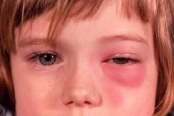
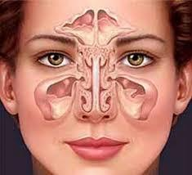
Гайморит
Воспаление слизистой оболочки или костных стенок верхнечелюстной (гайморовой) пазухи, иногда возникает как осложнение гриппа.
Симптомы: боль в области пораженной пазухи, заложенность носа, гнойные выделения из носа.

Slide 9
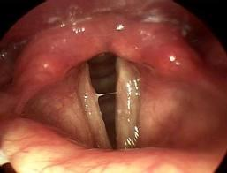
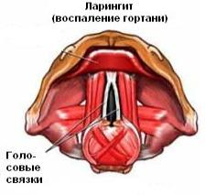
Ларингит
Воспаление и опухание голосовых связок приводит к тому, что голос становится охрипшим или может временно исчезнуть.
Осложнение после простудных заболеваний.
Факторами риска являются запыленность помещений, горячий сухой воздух, перенапряжение голоса, наличие хронических очагов воспаления в носоглотке.

Slide 10
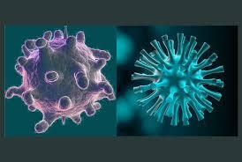
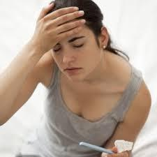
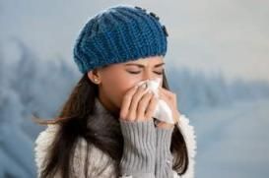
Грипп
Резкий подъем температуры, озноб, боли в мышцах, головные боли, сухой кашель.
Грипп передается воздушно-капельным путем. Вирус распространяется очень быстро. Чихая, кашляя, разговаривая, заболевшие люди, разбрызгивают в воздухе мельчайшие капельки, в которых и находятся вирусы.

Slide 11
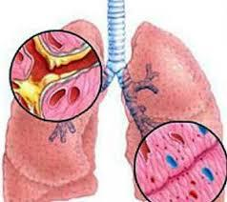
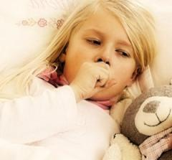
Бронхит
Симптомы:
глубокий непрекращающийся кашель с выделением мокроты, которая имеет серый, желтоватый или зеленый цвет;
одышка и затрудненное дыхание;
в некоторых тяжелых и запущенных случаях у человека наблюдается лихорадка;
боль в груди, которая усиливается при каждом кашле.

Slide 12
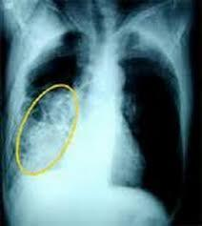
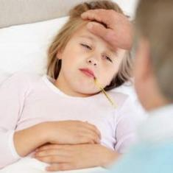
Пневмония
Воспаление лёгочной ткани из-за проникновения микроорганизмов
Резкий подъем температуры, кашель с выделением гнойной мокроты.

Slide 13
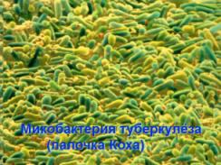
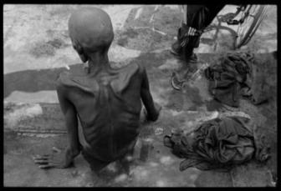
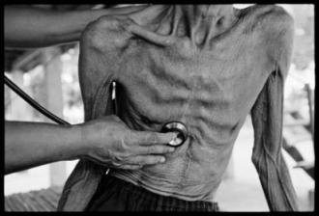
Туберкулез
Возбудитель – бактерия палочка Коха
Симптомы: кашель с мокротой и примесями крови, лихорадка, похудение

Slide 14
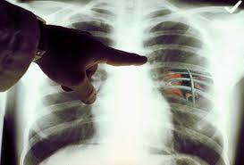
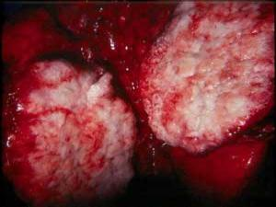
Рак легких
Перерождение ткани лёгких
Кашель с гнойной мокротой с примесями крови, одышка, болевые ощущения из-за давления разросшейся опухоли на окружающие органы

Slide 15
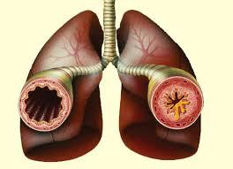
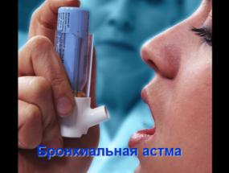
Бронхиальная астма
Аллергическое заболевание, проявляющееся признаками удушья, с резко затрудненным выдохом, свистящими хрипами в результате сужения просвета мелких бронхов.

Slide 16
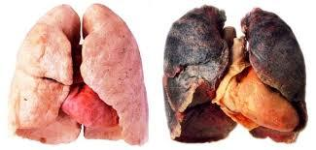
Легкие здорового человека и курильщика

Slide 17
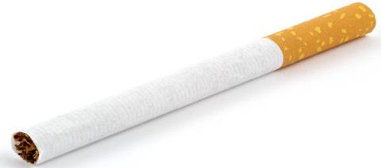
Состав табачного дыма (масса 1 сигареты примерно 2 г)
Мышьяк –
яд (2 мкг)
Ацетон –
растворитель
(578 мкг)
Синильная кислота –
продукт разложения нейлона (240мг)
Никотин –
средство от насекомых (150мг)
Угарный газ (оксид углерода) –(23 мг)
Полоний 210
Аммоний –
туалетный очиститель
(170 мкг)
Бензол –
входит в состав бензина
(50 мкг)
Кадмий –
компонент
батареек
(2 мкг)
Уксусная кислота
(770 мкг)

Slide 18
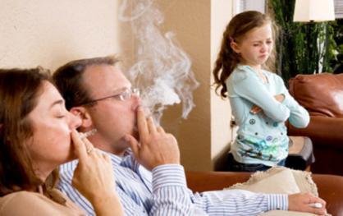
Вред пассивного курения
При сгорании табака выделяется два потока дыма. Основной поток образуется при «затяжке» курильщика. Он проходит через всю сигарету, попадает в легкие и выдыхается в виде дополнительного (второго) потока. В дополнительном потоке содержание аммиака выше в 45 раз, смол и никотина – в 50 раз, окиси углерода – в 5 раз.

Slide 20
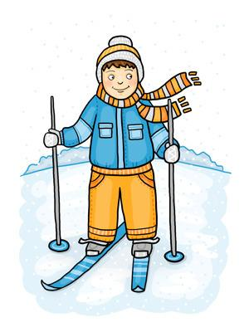
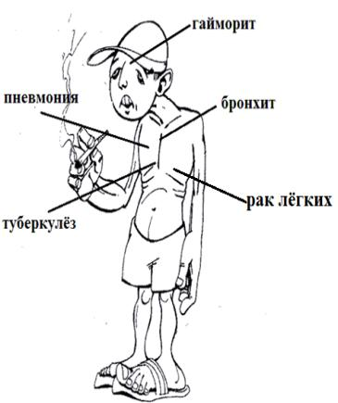

Slide 21
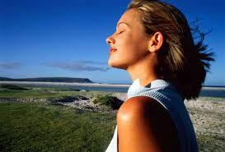
Выводы
Дыхание должно быть ровным и размеренным.
Проветривание помещений.
Здоровый образ жизни.
Закаливание.
Отказ от курения.

Slide 22
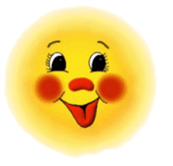
Задание на всю жизнь
Избегать мест с загрязнённым воздухом.
Чаще бывать за городом, чтобы подышать чистым, свежим воздухом.
Не брать в рот сигарету ни сейчас, ни когда вырастешь. Избегать мест, где курят.
Бороться с загрязнением воздуха.

